Slide 1
Sigurnost baza podataka SQL Server
Sistemi za upravljanje bazama podataka
Mentor: Student:
prof. dr Aleksandar Stanimirović Marija Milošević 1045

Slide 2
Šta predstavlja sigurnost baza podataka?
Sigurnost baza podataka odnosi se na različite mere koje organizacije sprovode kako bi zaštitile svoje baze od internih i eksternih pretnji.
Zaštititi bazu od ugrožavanja:
Tajnosti
Integriteta
Dostupnosti

Slide 3
Sigurnost baza – pretnje i izazovi
Hakeri
Socijalni inženjeri
Korisnici
Administratori baza i mreža
Internet
Defekti u softveru

Slide 4
Sigurnost baza – najbolje prakse
Fizička bezbednost
Web aplikacije i firewall-ovi
Enkripcija baze
Upravljanje lozinkama i dozvolama
Izolovanje osetljivih baza
Upravljanje promenama
Revizija baze
Administrativna pravila, pravila detekcije, preventivna pravila

Slide 5

SQL Server
Brza, bezbedna, skalabilna platforma za pristup podacima
TDS protokol
Configuration Manager
Management Studio

Slide 6
SQL Server – najčešće pretnje
SQL Injection
Elevation of Privilege napad
Ispitivanje i obzervacija
Autentifikacija
Lozinke

Slide 7
SQL Server – potencijalna rešenja
Bezbednosne opcije ne garantuju sigurnost baze
Zahteve koji se tiču sigurnosti treba razmatrati pre dizajniranja

Slide 8
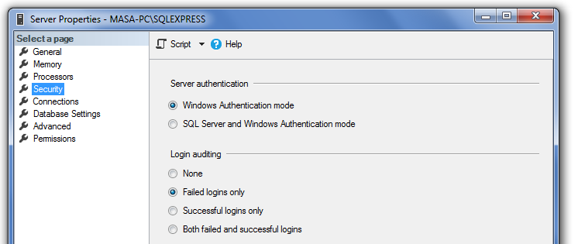
SQL Server – potencijalna rešenja
Autentifikacija:
Windows režim
Kombinovani režim

Slide 9
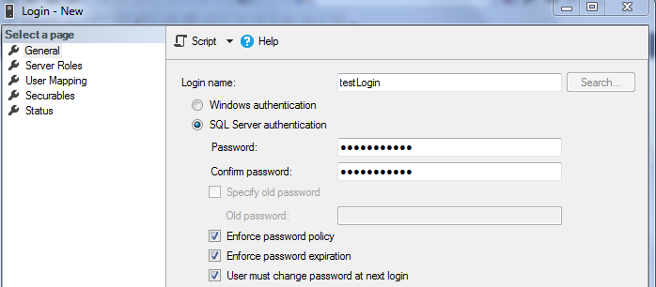


SQL Server – potencijalna rešenja
Login – nalog definisan na nivou servera

Slide 10

SQL Server – potencijalna rešenja
Autorizacija:
Dodela dozvola
Najčešće dozvole: ALTER, CONNECT, DELETE, EXECUTE, IMPERSONATE, INSERT, SELECT, TAKE OWNERSHIP, ...
Naredbe: GRANT, REVOKE, DENY
LUA pristup
Uloge

Slide 11
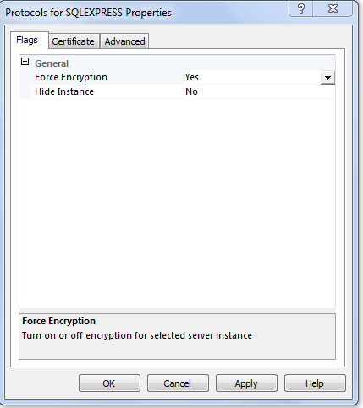
SQL Server – potencijalna rešenja
Enkripcija:
Sertifikati, simetrični i asimetrični ključevi
SSL (Secure Socket Layer)
TDE (Transport Data Encryption)
Backup enkripcija

Slide 12

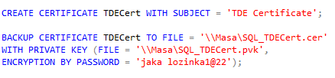
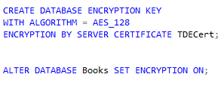
SQL Server – potencijalna rešenja
Aktiviranje TDE-a

Slide 13

SQL Server – potencijalna rešenja
SQL Injection - Proces funkcioniše tako što se preuranjeno okonča tekstualni string i na njega nadoveže nova komanda.
Dok god je SQL kod sintaksno ispravan, u programu se ne može detektovati da je on modifikovan.
Validacija korisničkog unosa testiranjem tipa, dužine, formata i opsega
Pažljiv pregled koda koji izvršava kreirane SQL komande
Forsirati ograničenja nad ulaznim podacima
Dinamički SQL:
Lažno predstavljanje (impersonation) - EXECUTE AS
Potpisivanje uskladištenih procedura

Slide 14
SQL Server – dodatne mere
Pregledati na koji način su uloge dodeljene korisnicima na nivou baze i ograničiti njihovo dodeljivanje na najmanji neophodni skup
Fizički obezbediti server na kome se SQL Server nalazi
Definisati upotrebu firewall-a
Obrisati fajlove za podešavanje
Pokrenuti proces kojim bi se periodično pregledale uloge i grupna članstva
Ukloniti mrežne biblioteke koje se ne koriste
Ne instalirati full-text pretragu osim ako aplikacija to ne iziskuje
Koristiti row-level bezbednost

Slide 15
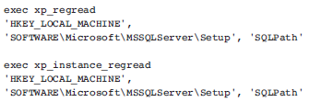

SQL Server – dodatne mere
Pregledati sve lozinke ili makar proveriti postoje li null lozinke
Ukloniti ili ograničiti pristup extended procedurama
Ne instalirati korisnički kreirane extended procedure
Pratiti sve neuspešne pokušaje prijavljivanja
Omogućiti reviziju

Slide 16
HVALA NA PAŽNJI!

